Slide 1
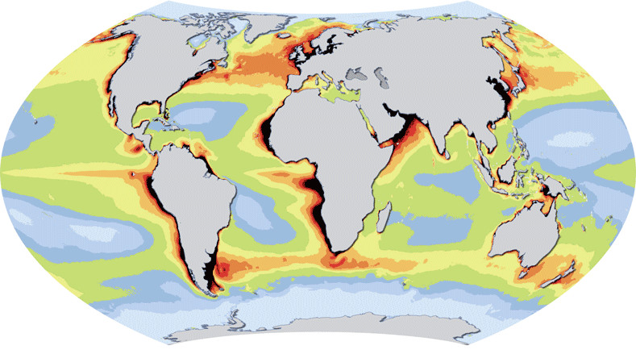
BLOQUE 1
PRODUCCIÓN PRIMARIA OCEÁNICA
Fuente: Universidad de Oregon

Slide 2
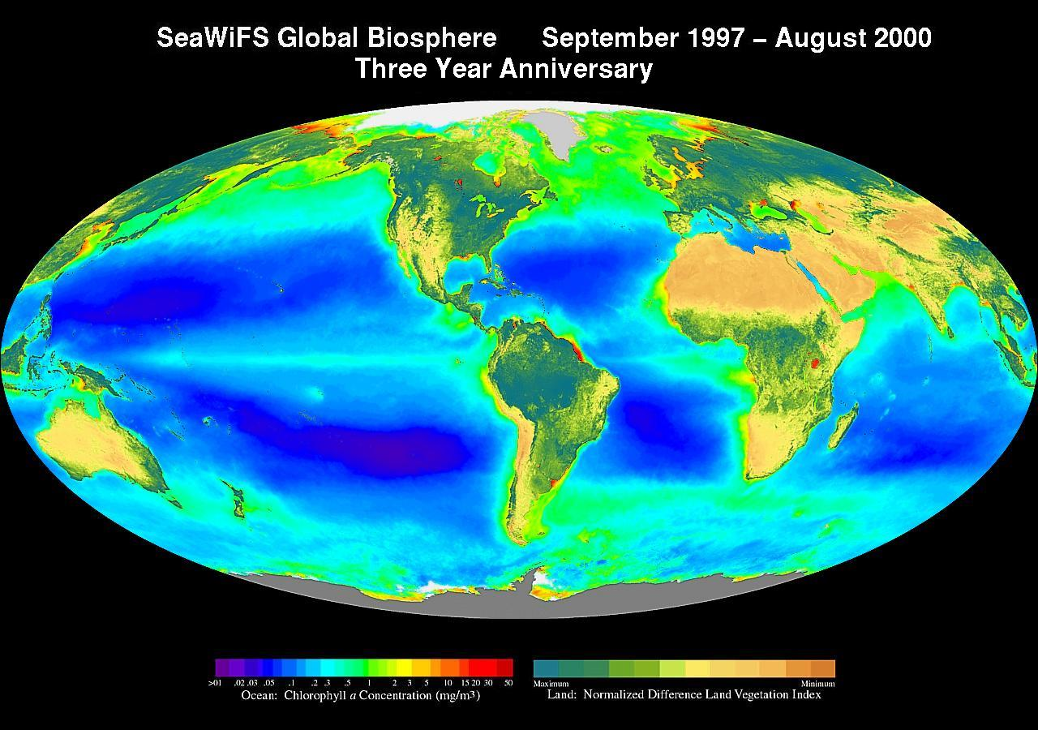
Fitoplancton: 50% O anual
2
= 90% de toda la atmósfera a lo largo de la historia de la Tierra

Slide 3
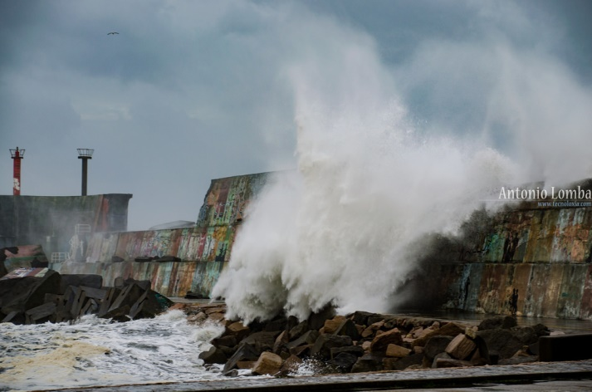
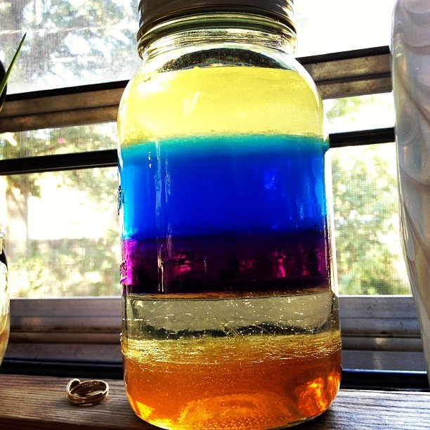
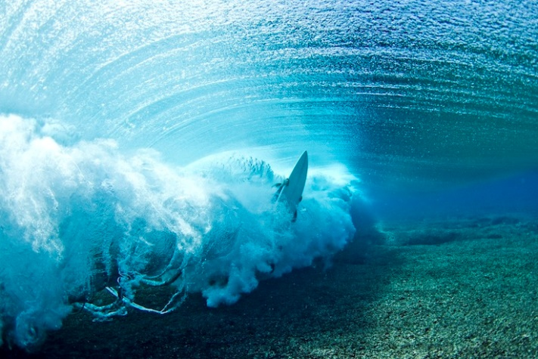
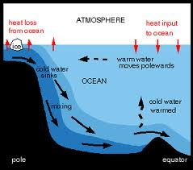

Slide 4
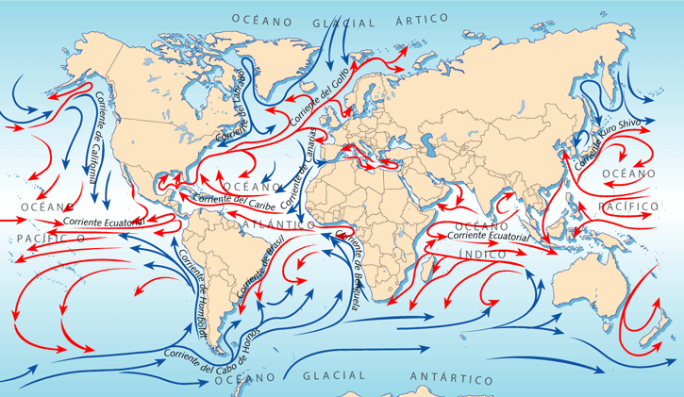
corrientes oceánicas

Slide 5
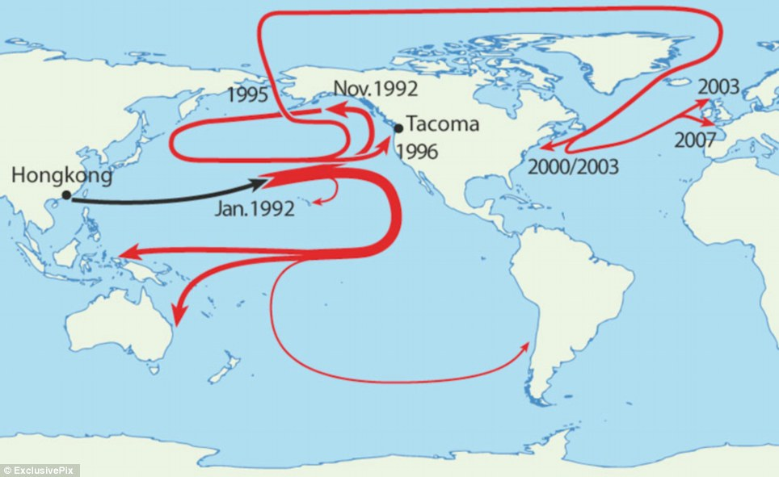
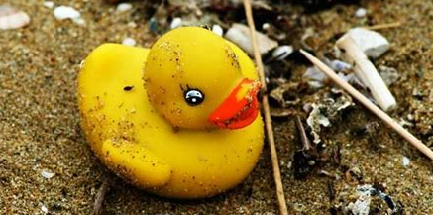
corrientes oceánicas
Se estima que unos
10.000
contenedores caen al año al mar
desde buques de carga

Slide 6
corrientes oceánicas
Se deben a que la tierra es redonda

Slide 7

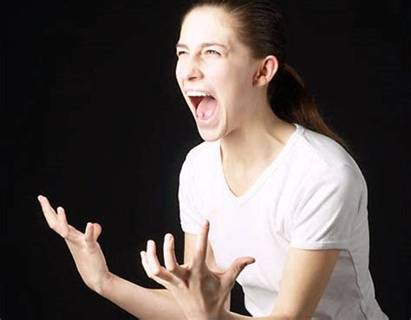
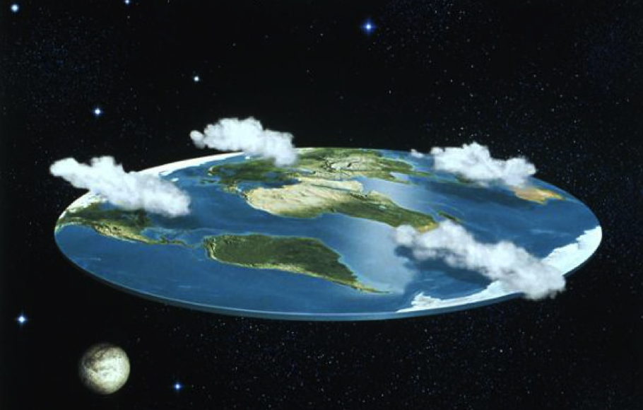
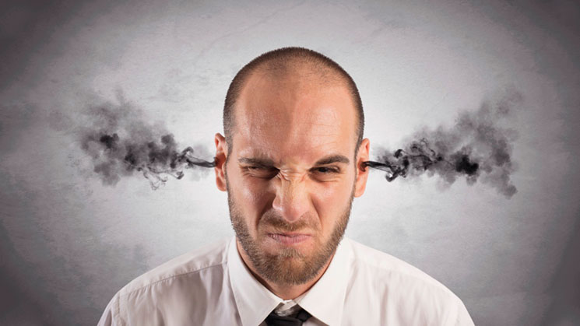
¡¿LA TIERRA REDONDA!?

Slide 8
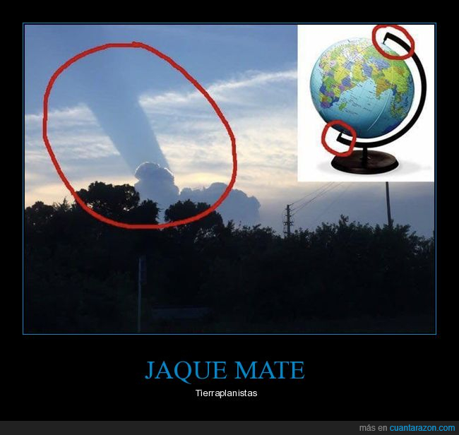
JAQUE MATE

Slide 9
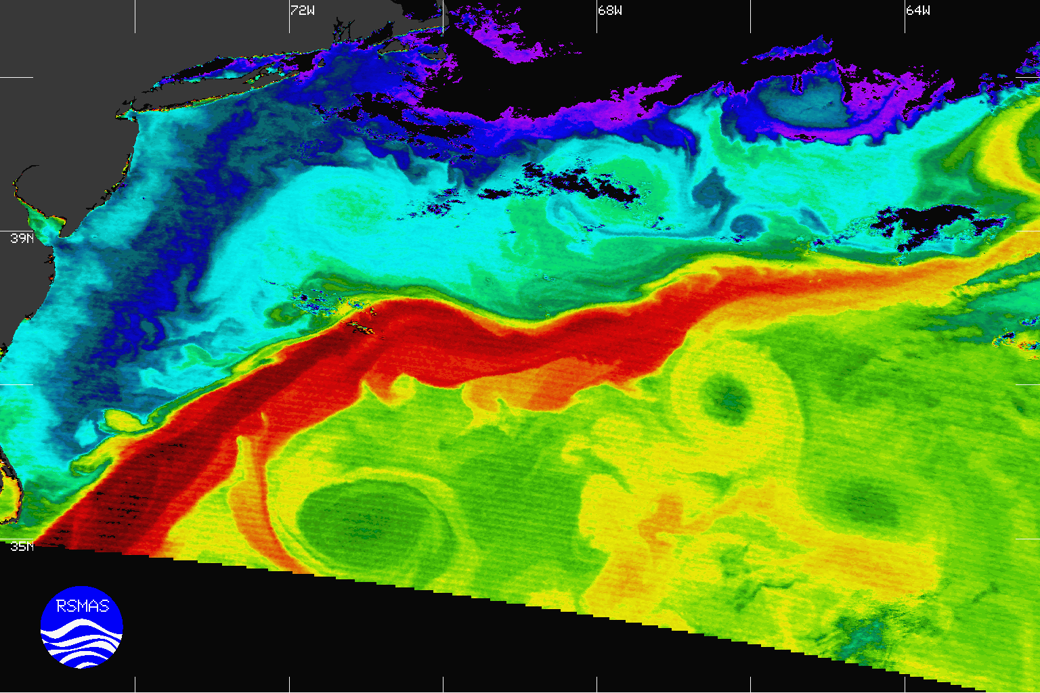
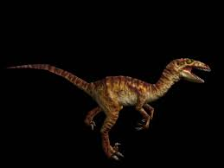
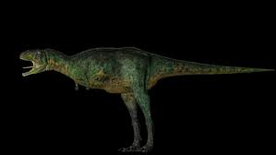
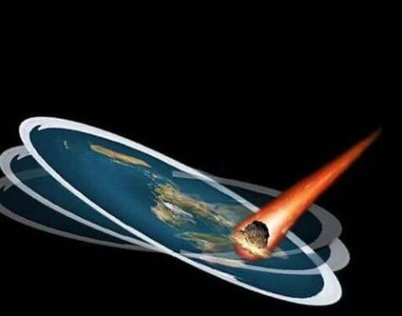
Se debe a factores complejos
Temperatura y salinidad - DENSIDAD
Rotación terrestre y forma esférica de la tierra – EFECTO CORIOLIS
Topografía de la superficie terrestre – PLACAS CONTINENTALES y DORSALES OCEÁNICAS

Slide 10
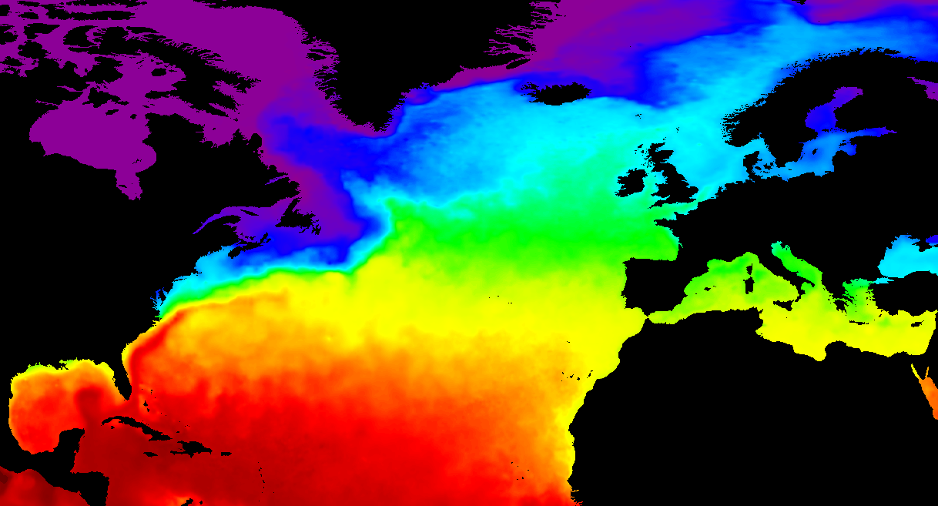
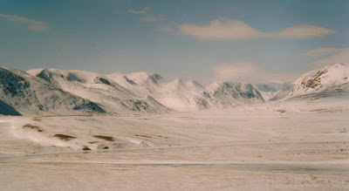
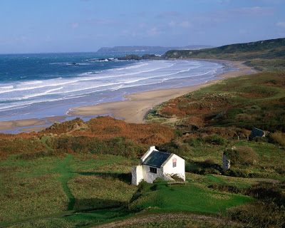
La corriente del Golfo
Una de las mayores corrientes del mundo, influye en el clima a nivel global
Profundidad: 100m Anchura: ~1km Velocidad: ~6,5 km/h
Labrador (Canadá)
------------------------- 55ºN ----------------------------
Costa de Irlanda

Slide 11
Aguas superficiales
Influyen adicionalmente:
VIENTO (alisios) SOL (100m prof.)

Slide 12
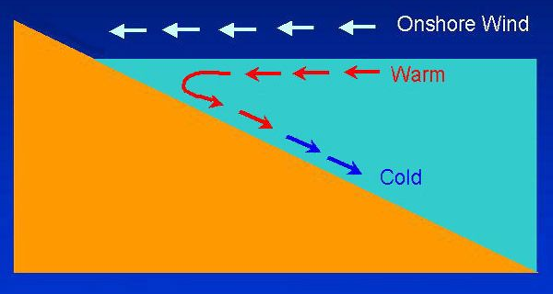
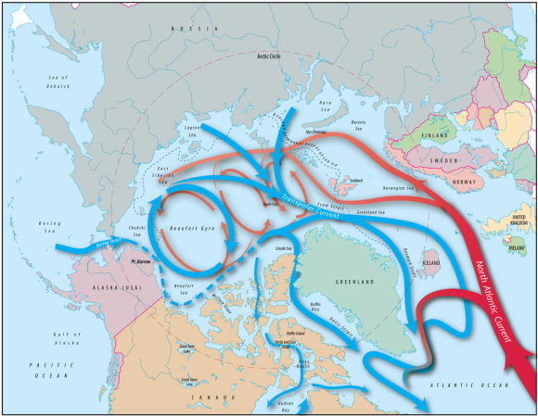
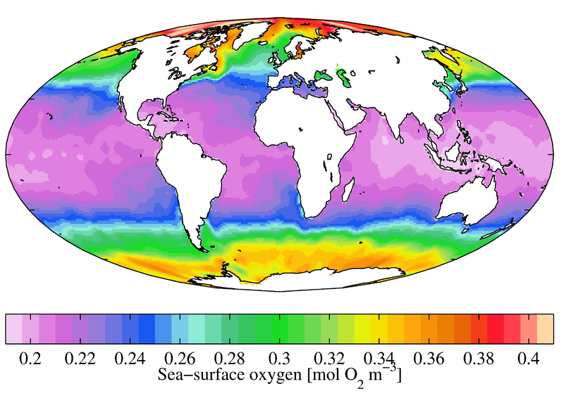
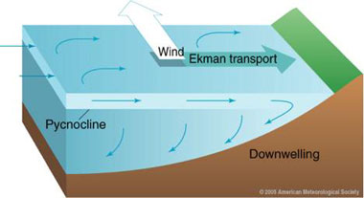
Down-welling
Otros tipos de Down-welling
CORRIENTES TERMO-HALINAS
LA MAYOR “CATARATA” DEL MUNDO
VIENTO HACIA TIERRA
VIENTO PROCEDENTE DEL SUR
(Transporte de Ekman – H-Norte)
En el Ártico y el Antártico se encuentran las más importantes. Aportan oxígeno a las aguas profundas
O²

Slide 13
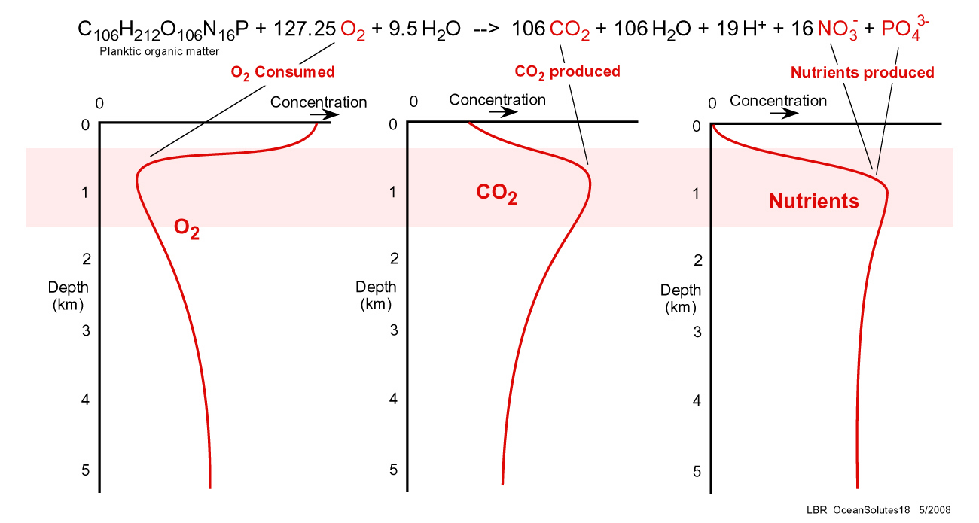
Remineralización de la materia orgánica, transporte y sedimentación

Slide 14
Aguas profundas
DOWN-WELLING UP-WELLING
¿Qué son?
Circulación termo-halina

Slide 15
TAMBIÉN HAY DESIERTOS EN EL MAR
ENERGÍA
NUTRIENTES
A
A
A
A
A
A
A
A
A
A

Slide 16
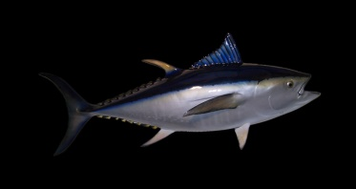
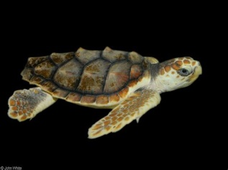
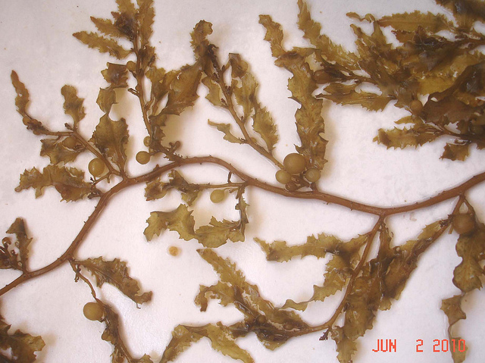
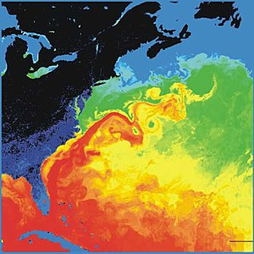
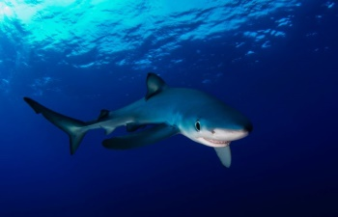
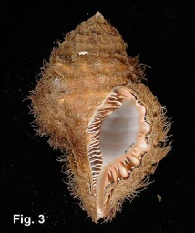
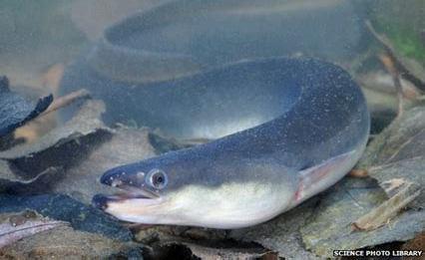
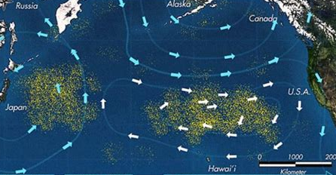
Mar de los Sargazos
(Sargassum sp.)
Cristobal Colón (1492)
Juan Ponce de León (1513)
Benjamin Franklin (1786)

Slide 17
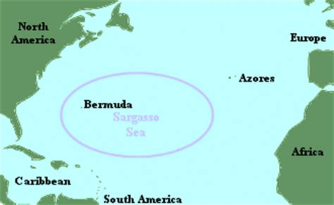
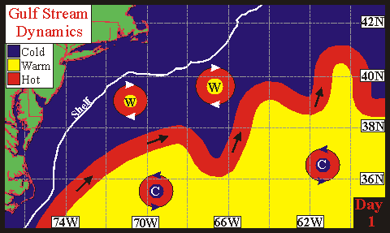
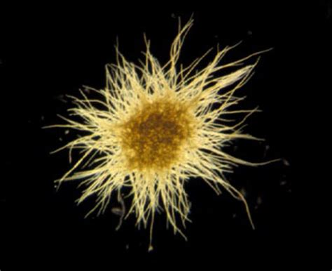
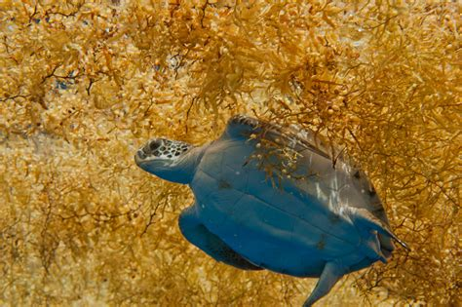
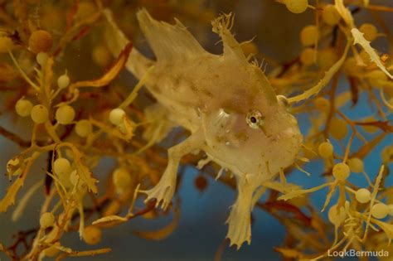
El Mar de los Sargazos
Una zona de altas presiones
Corriente del Golfo
Fijación de N2 atmosférico,
P y Fe limitan crecimiento

Slide 18
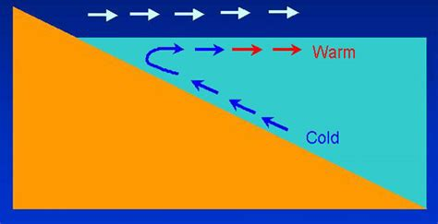
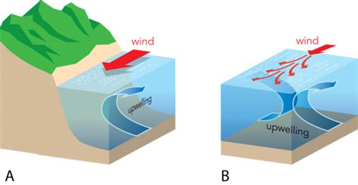
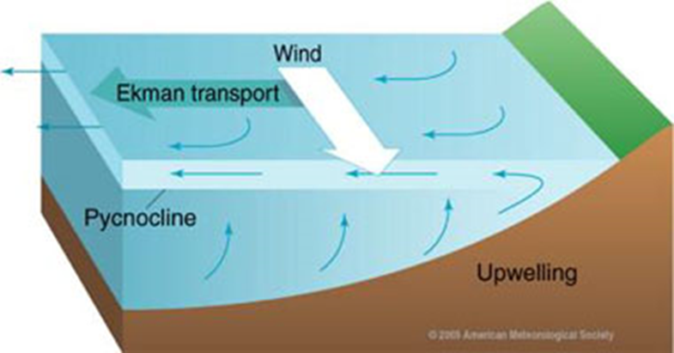
Up-welling
LA PRODUCCIÓN PESQUERA
DEPENDE DE ESTE FENÓMENO
VIENTO DESDE TIERRA
VIENTO PROCEDENTE DEL NORTE
(Transporte de Ekman – H-Norte)

Slide 19
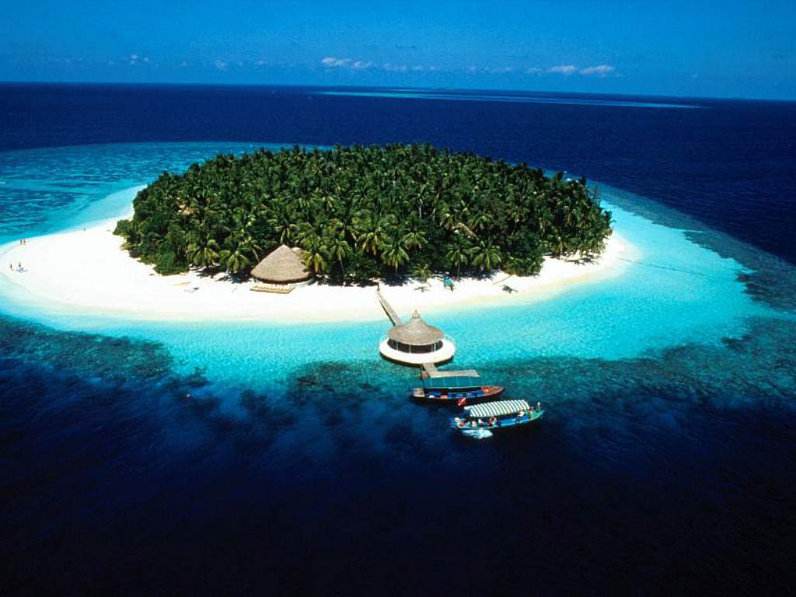
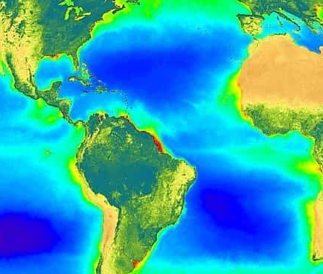
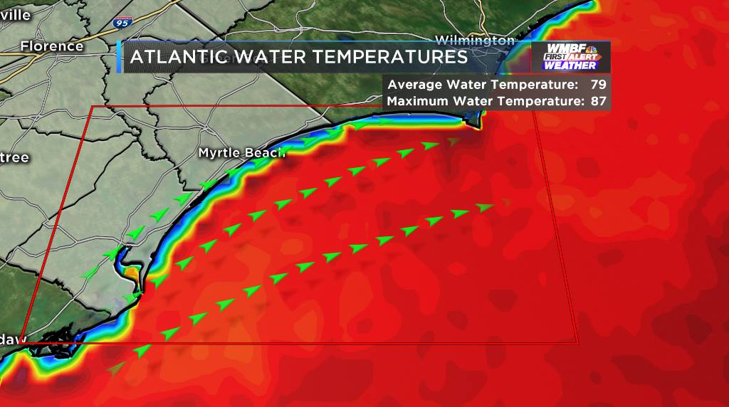
…OASIS…

Slide 20
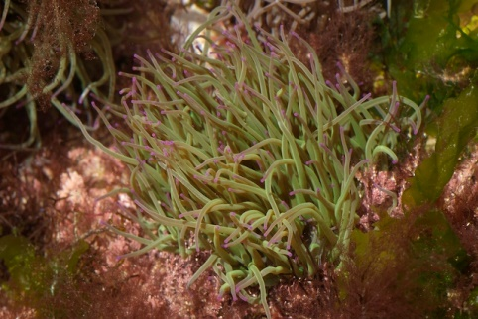
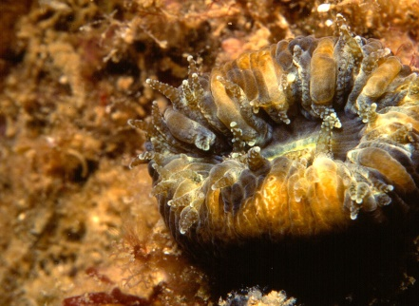
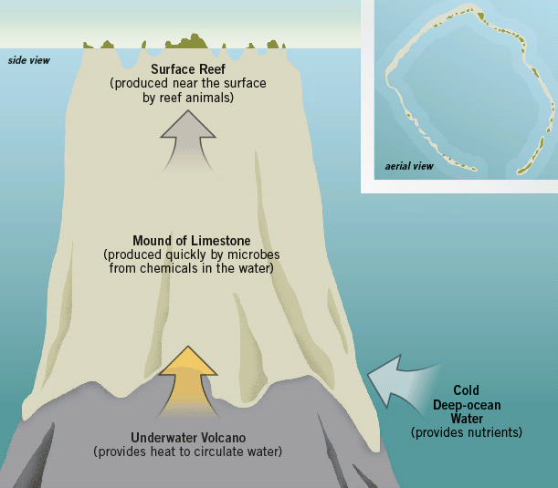
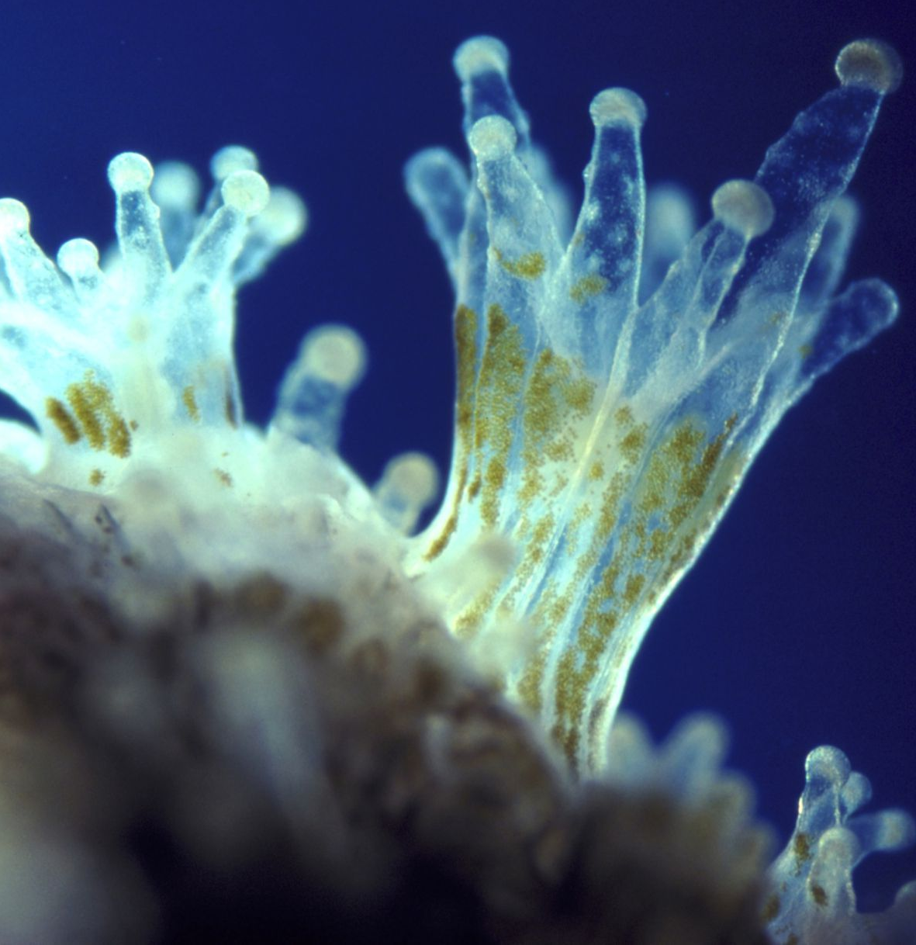
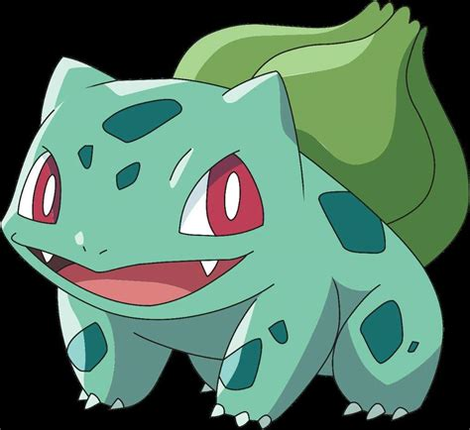
Endo-upwelling, un curioso fenómeno
ZOOXHANTELAE
Un “BULBASAUR” con
Carotenos
[UV]

Slide 21
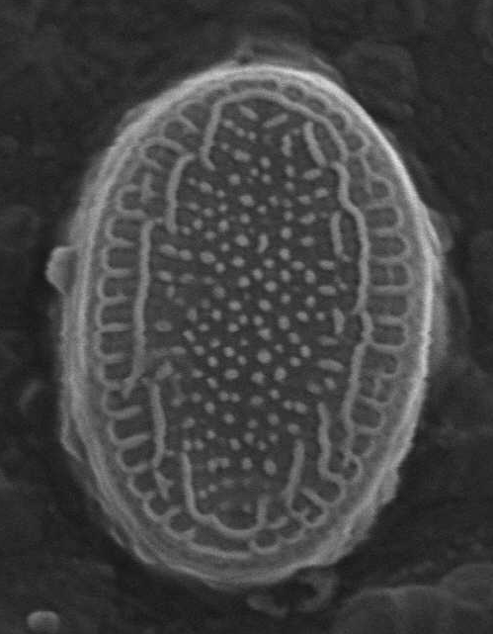

Y JUNGLAS……
A
A
A
A
A
A
A

Slide 22



Coriolis, el efecto Ekman… y El Niño
Clorofila-a

Slide 23



Slide 24

Coriolis, el efecto Ekman… y La Bahía de Benguela
Aguas profundas estacionarias, alta productividad y anoxia

Slide 25



Las mareas rojas de la Bahía de Benguela (añoxia en meses estivales)

Slide 26


Coriolis, el efecto Ekman… y La Península Ibérica
      CLOROFILA-a

Slide 27






Slide 28
MÁS INFORMACIÓN (Básico)
Efecto Coriolis [ES] https://www.youtube.com/watch?v=20iagayIrDs
            [ES] https://www.youtube.com/watch?v=Y-12Key2W_w
El Jet-Stream [ES] https://www.youtube.com/watch?v=_PTfAXHYSYg
Corrientes termohalinas [ES] https://www.youtube.com/watch?v=z654Plpb_uo [ES] https://www.youtube.com/watch?v=-JSXT-Ntgl8 [ES] https://www.youtube.com/watch?v=gGokilNBBb4 [EN] https://www.youtube.com/watch?v=3niR_-Kv4SM [EN] https://www.youtube.com/watch?v=UuGrBhK2c7U

Slide 29
MÁS INFORMACIÓN (Avanzado)
La Bahía de Benguela [EN] https://www.youtube.com/watch?v=8C9p6_qxgEI [EN] https://www.sciencedirect.com/science/article/pii/S1568988311000813
El mar de los Sargazos [EN] http://www.academia.edu/download/42804763/Ryther_revisited_nutrient_excretions_by_20160218-25811-47g8o6.pdf http://onlinelibrary.wiley.com/doi/10.1029/2000GB001319/full https://www.sciencedirect.com/science/article/pii/S0967063712002245
Efecto Ekman [EN] https://www.youtube.com/watch?v=8PB2ykEHpSU

